Slide 1
gebedsmoment

Slide 2
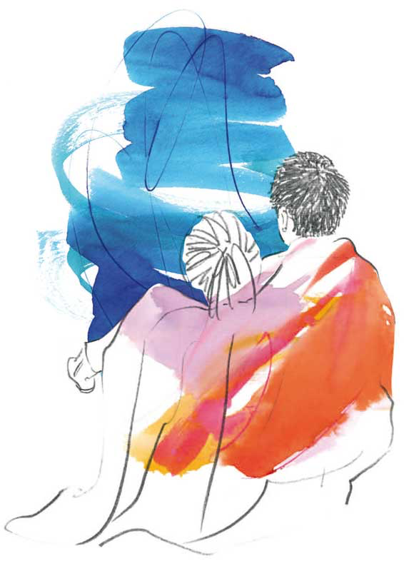
Barmhartigheid …

Slide 3
Lied
Mens voor de mensen zijn,
Herder als God,
trooster voor groot en klein,
zo lief als God.

Slide 4
Welkom

Slide 5
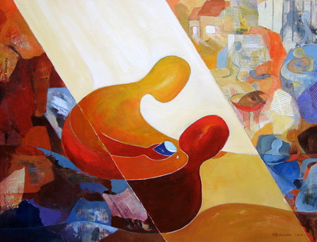
Lezing uit Matteüs 25
©Anneke Bollebakker

Slide 6
Vertaald naar vandaag …
De zeven lichamelijke werken
van barmhartigheid

Slide 7
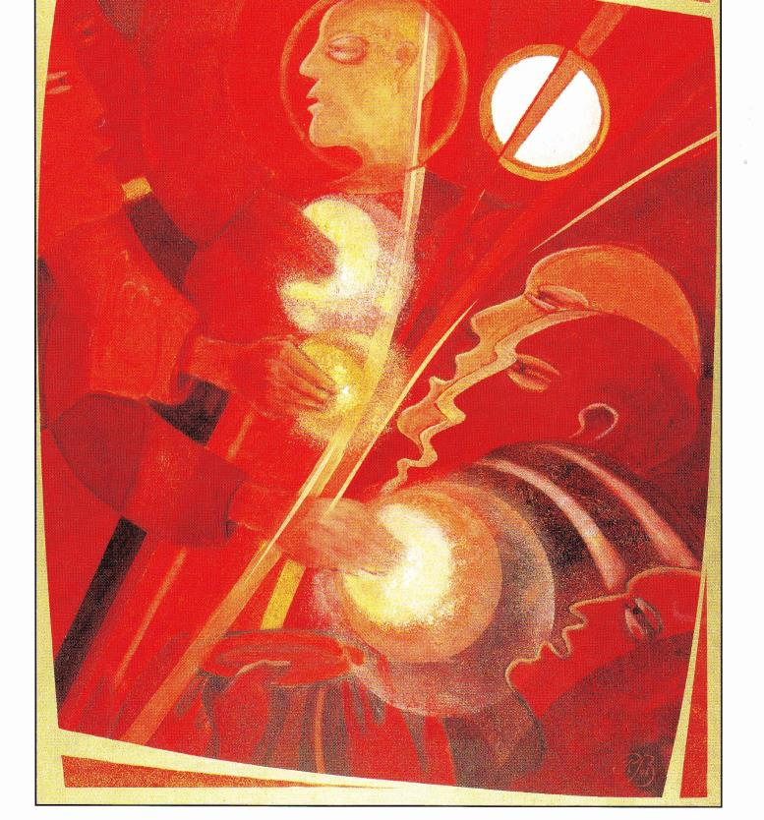
Hongerigen spijzen
© Ruud Bartlema

Slide 8
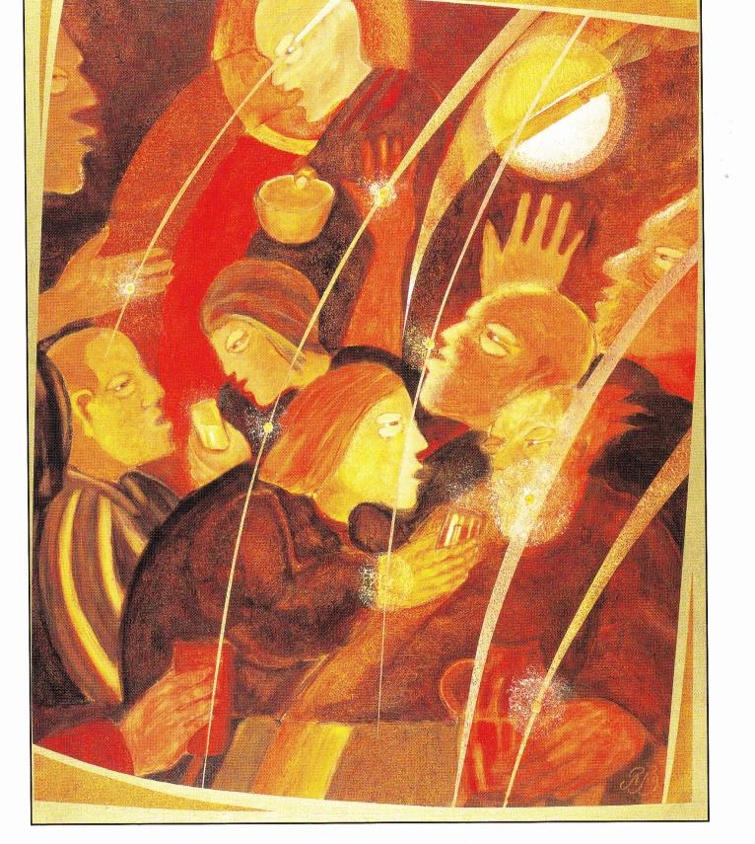

Dorstigen laven

Slide 9
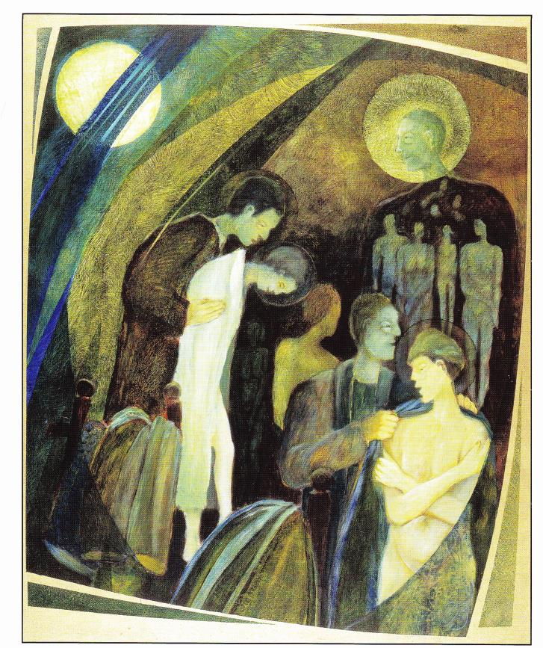
Naakten kleden

Slide 10
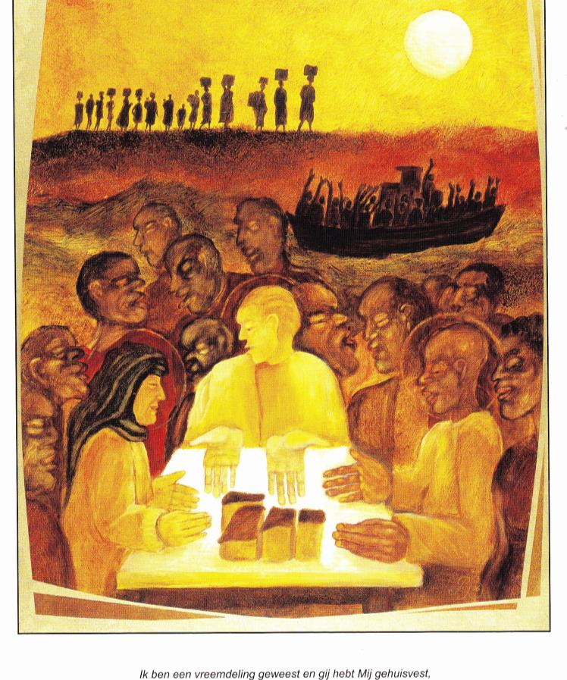
Vreemdelingen herbergen

Slide 11
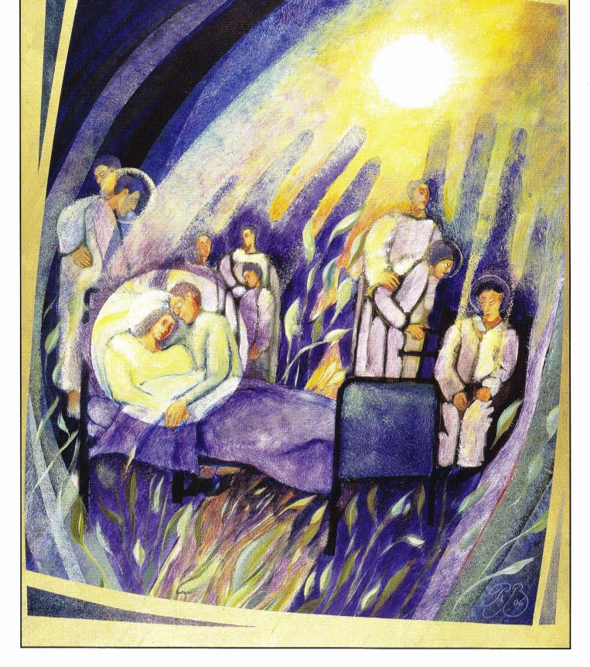
Zieken bezoeken

Slide 12
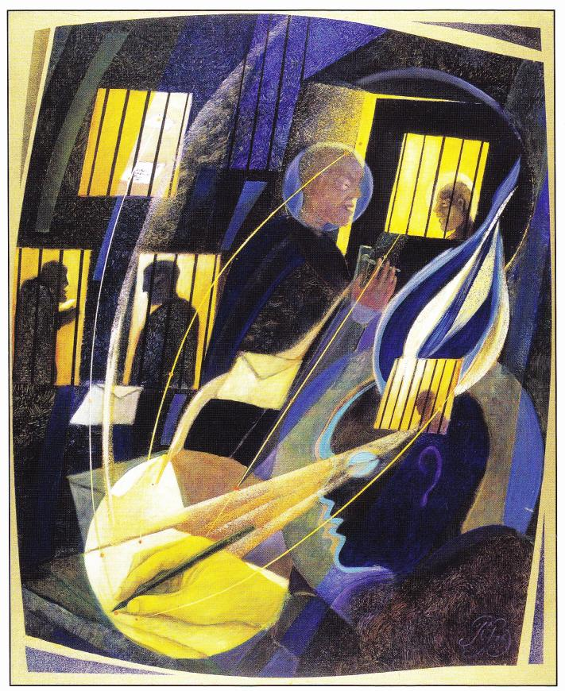
Gevangenen verlossen

Slide 13
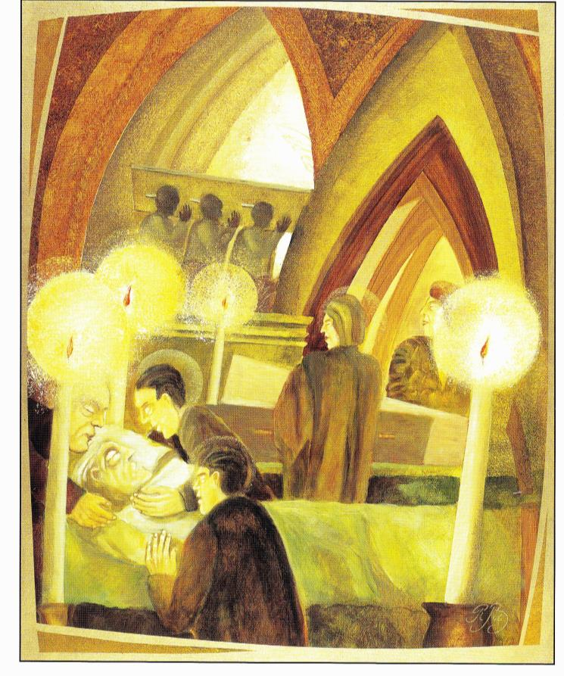
Doden begraven

Slide 14
Duiding

Slide 15
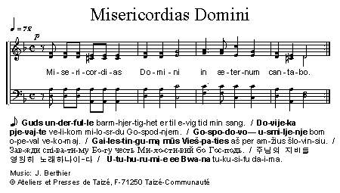

Slide 16
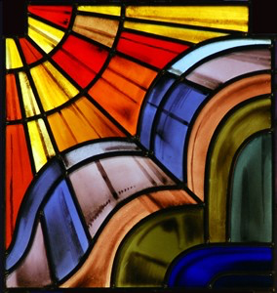
Zeven geestelijke werken van barmhartigheid

Slide 17
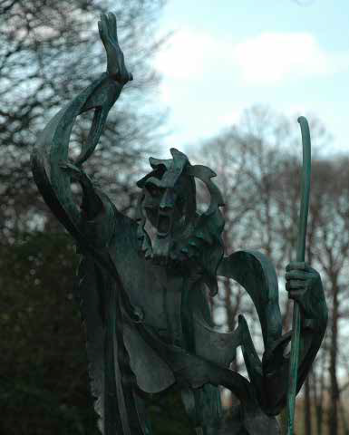
Twijfelenden raad geven

Slide 18
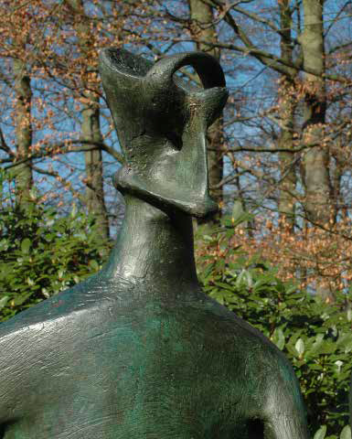
Onwetenden onderrichten

Slide 19
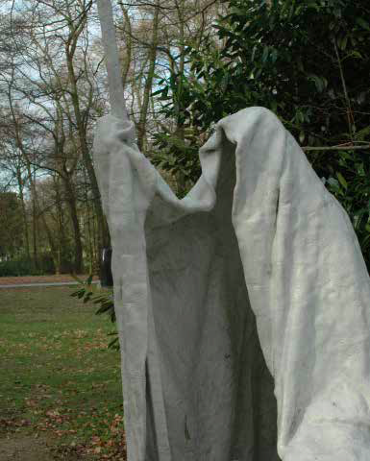
Zondaars terechtwijzen

Slide 20
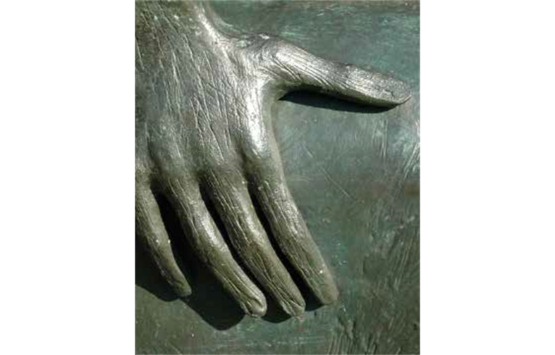
Bedroefden troosten

Slide 21
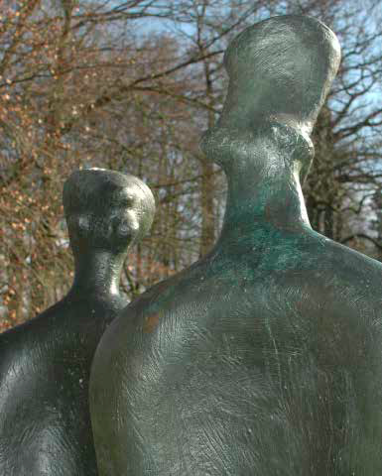
Wie ons beledigen, vergeven

Slide 22
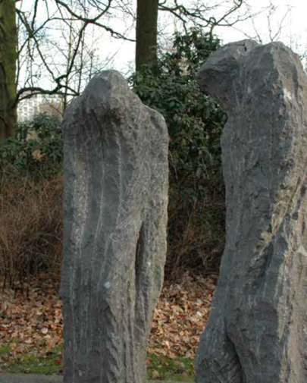
Wie ons ergeren, verdragen

Slide 23
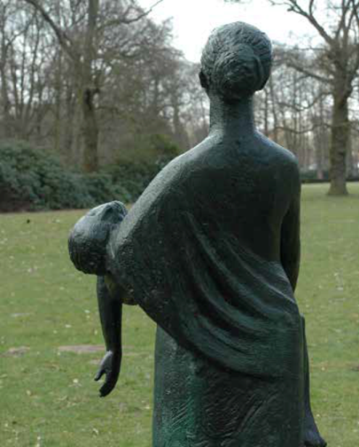
Voor levenden en doden bidden

Slide 24
Gebed
Jezus,
op onze beste momenten ervaren we barmhartigheid in ons leven,
van medemensen,
maar ook van uw hemelse Vader.
Uw gelaat straalt bevrijding uit.
Uw liefdevolle blik verlost mensen.
In vergeving en barmhartigheid
herkennen we U.

Slide 25
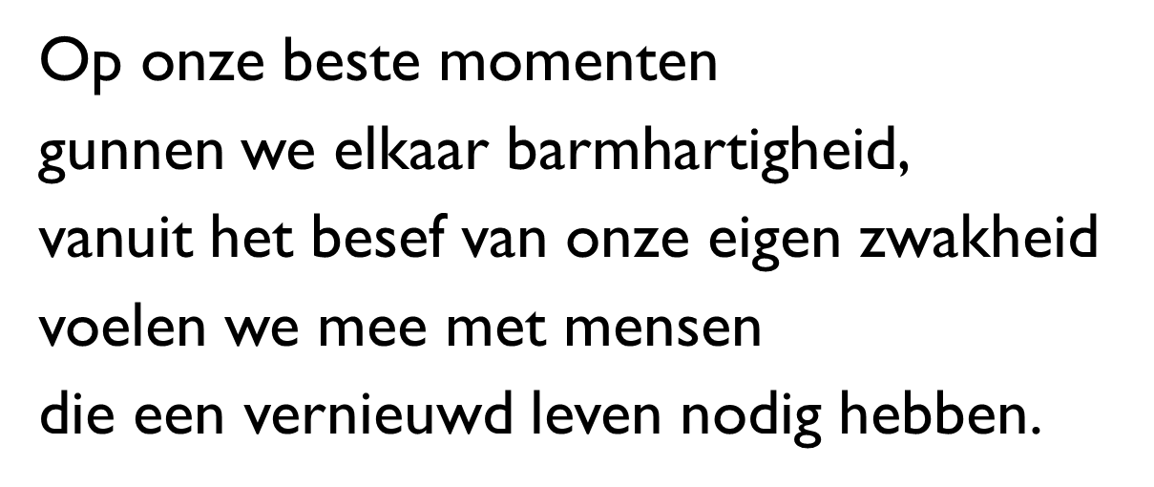
Gebed

Slide 26
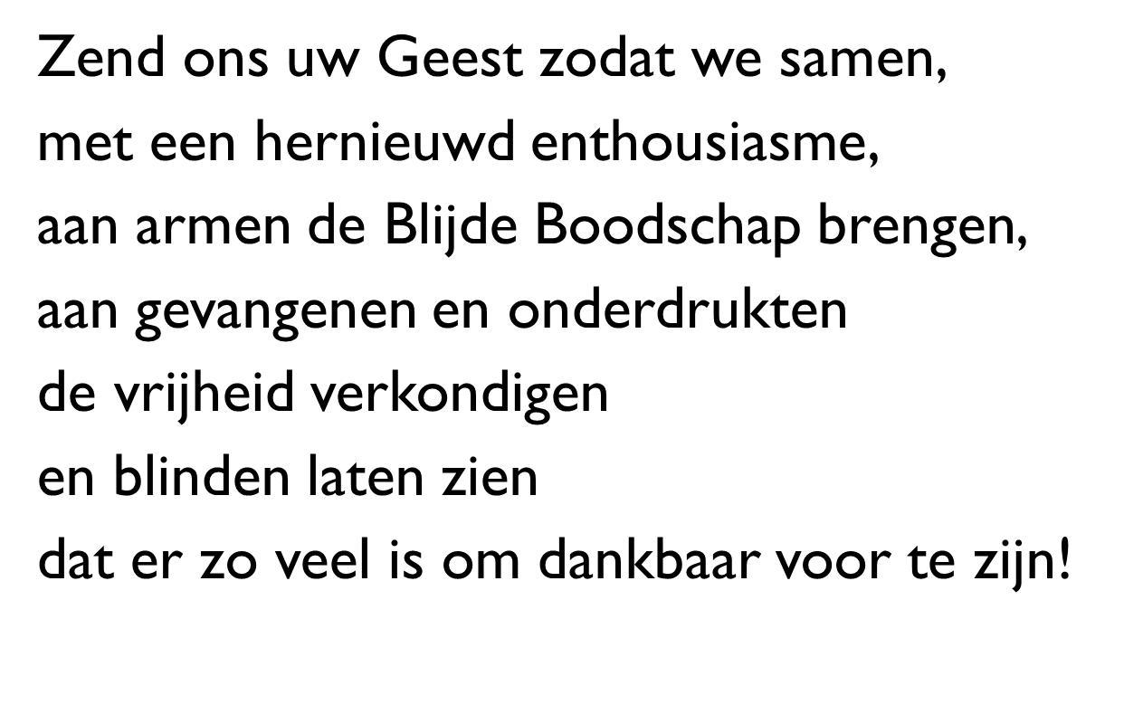
Gebed

Slide 27
Slotlied: Voor kleine mensen …
Voor kleine mensen is Hij bereikbaar,
Hij geeft hoop aan rechtelozen,
hun bloed is kostbaar in zijn ogen,
Hij koopt hen vrij uit het slavenhuis.

